Slide 1
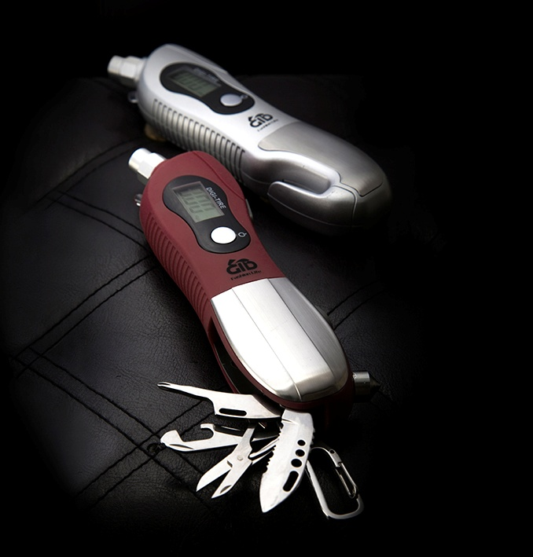
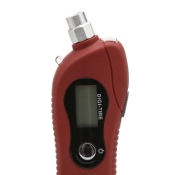

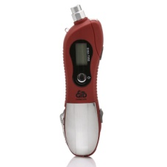
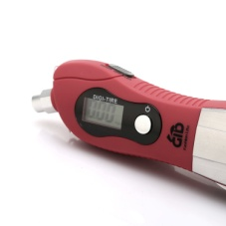
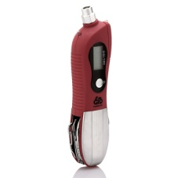

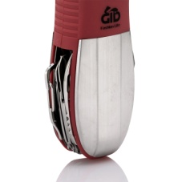
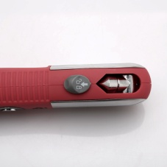
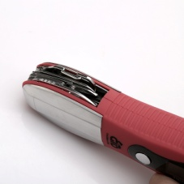
随车随行
安全用心
市场参考价： 188.00
批发价：53.00
GD-F026T
车用多功能应急工具
产品参数 ：17.5×4.8×2.8cm
装箱明细 ：60pcs/箱
包装尺寸 ：21.5×9.5×4cm
功能简介：
· 9大功能结合数显胎压计。
· 蓝光背景灯，金属测压头。
· 安全锤、军刀等功能，确保对应急状况的有效处理。
· LED照明灯和警示灯配合确保在无其他光源状态下正常安全使用。
· 胎压测量范围:3-150PSI
· 胎压测量精确度：+/-1PSI

